Slide 1
5. évfolyam – 3. téma
Ókori Görögország

Slide 2
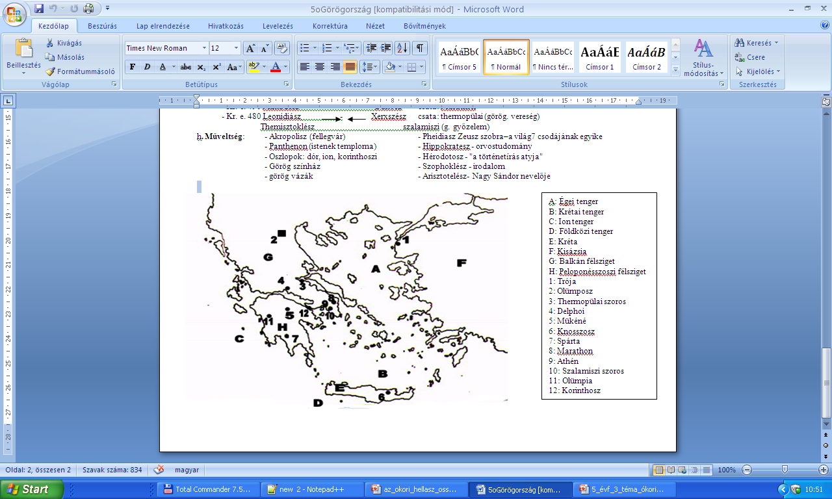
1 Milyen helyet jelölnek a számok és betűk?
D __________
E __________
G __________
H __________
2 __________
3 __________
7 __________
8 __________
9 __________
10 __________
11 __________
Megoldás

Slide 3
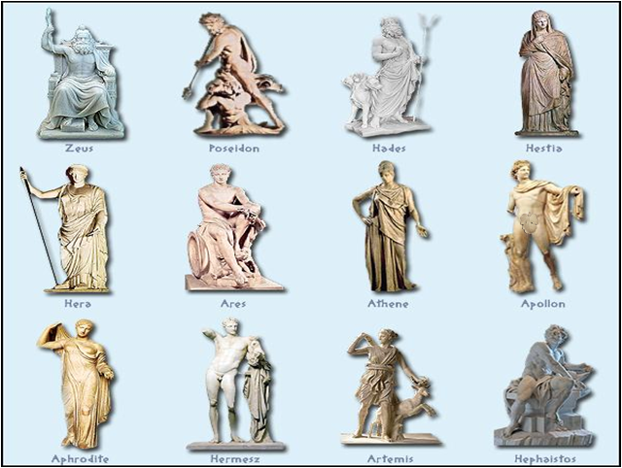
2. Minek az istene?
Zeusz:
Poszeidon:
Hádész:
Hestia:
Héra:
Árész:
Pallasz Athéné:
Apollón:
Aphrodité:
Hermész:
Artemisz:
Héphaisztosz:
Megoldás

Slide 4
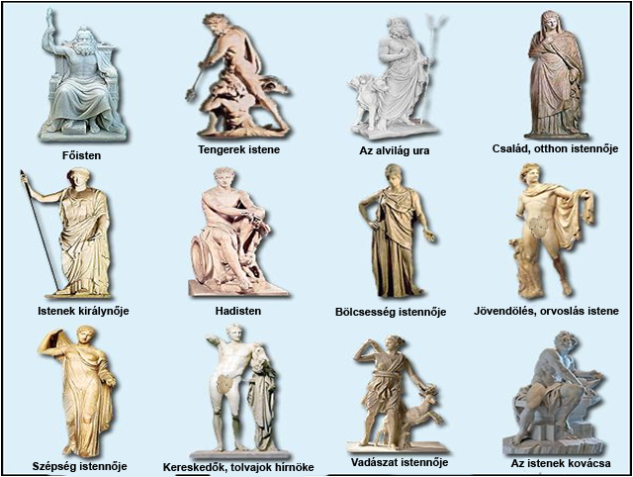
3. Melyik istenség?
_____________
_____________
_____________
_____________
_____________
_____________
_____________
_____________
_____________
_____________
_____________
_____________
Megoldás

Slide 5
4. Töltse ki a táblázatot!
Táma-dás | Görögök vezére | Perzsák vezére | Csata(ák) helye
1.
2.
Megoldás

Slide 6
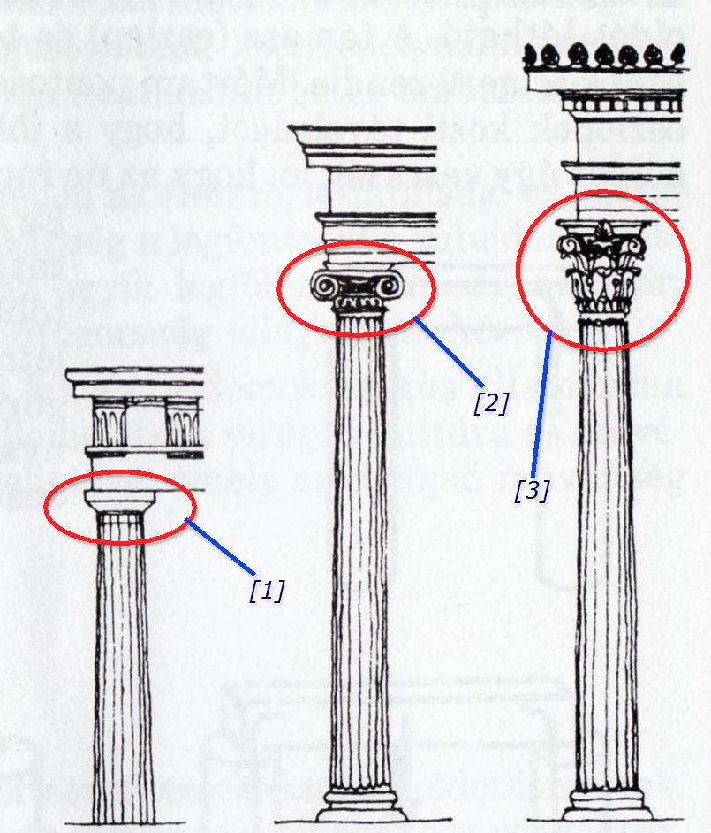
5. Milyen oszlopra ismer a képeken?
__________
__________
__________
Megoldás

Slide 7
6. Rendszerezze!
Athén | Spárta | Mindkettő
Katonaállam
Kereskedelem és ipar központja
Anyanyelvük a görög
Taigetosz
Helóták
Demokrácia
Partheon
Részt vettek az olimpián
Megoldás

Slide 8
7. Melyik fogalomra ismer?
Spárta őslakói, síkvidéken lakók:
Gazdag földbirtokos az ókori Athénban:
Az ókori Görögország neve a nyelvükön:
Jelentése nép, kereskedők, iparosok:
Személyi szabadságától megfosztott, munkára kényszerített ember
Jelentése népuralom, többség akaratát kifejező államforma:
Démosz
Demokrácia
Arisztokrata
Rabszolga
Helóta
Hellasz
Megoldás

Slide 9
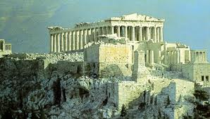
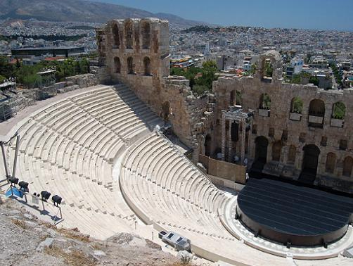
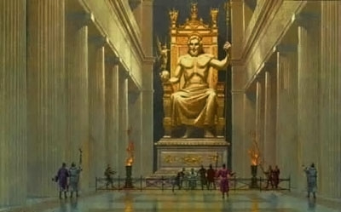
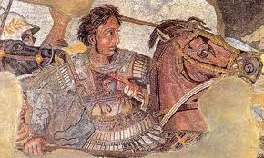
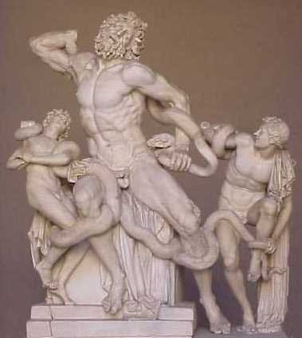
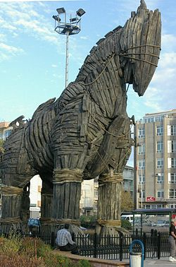
8. Kire vagy mire ismer a képen?
C
A
E
D
F
B
Nagy Sándor
Laokoon
Görög színház
Trójai faló
Pheidiazs Zeusz szobra
Akropolisz
Megoldás

Slide 10
9. Adja meg a párokat!
Személy | Miről ismert?
1. Hippokratész | A: Labirintus bika szörnye
2. Xerxész | B: Spártai király
3. Párisz | C: Perzsa király
4. Homérosz | D: Trójai királyfi
5. Héra | E: Athéni politikus
6. Minotaurusz | F: Iliász és Odüsszeia szerzője
7. Periklész | G: Görög orvos
8. Leonidasz | H: Görög istennő
Megoldás

Slide 11
10. Mikor történt?
Alexandrosz
Első görög olimpia
Trójai háború
Thermopülai csata
Maratoni csata
Athén virágkora
Kr.e. 12. század
Kr.e. 776
Kr.e. 490
Kr.e. 480
Kr.e. 5. század
Kr.e. 4. század
Megoldás

Slide 12
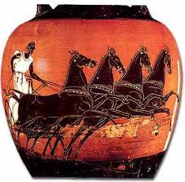
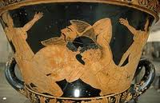
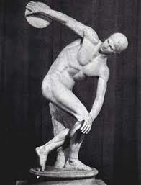
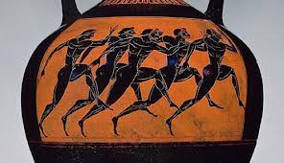
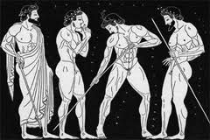
11. Melyek a görög olimpia versenyszámai!
A
D
C
B
E
Megoldás

Slide 13
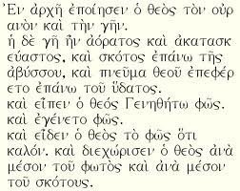
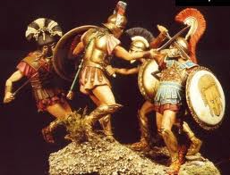
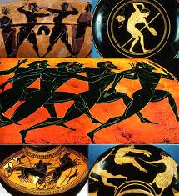
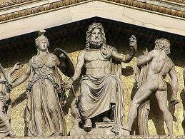
12. Mi tartotta össze a görög városállamokat!
_____________
_____________
_____________
_____________
Megoldás

Slide 14
1. Megoldás
Vissza

Slide 15
2. Megoldás!
Zeusz: Főisten
Poszeidon: Tengerek ura
Hádész: Alvilág istene
Hestia: Család, otthon
Héra: Zeusz felesége, az istenek királynője
Árész: Hadisten
Pallasz Athéné: Tudomány, bölcsesség istennője
Apollón: művészetek, orvoslás istene
Aphrodité: Szépség istennője
Hermész: Kereskedők, tolvajok hirnöke
Artemisz: Vadászat istennője
Héphaisztosz: Az istenek kovácsa
Vissza

Slide 16
3. Megoldás
Zeusz
Poszeidon
Hádész
Hesztia
Héra
Árész
Pallasz Athéné
Apollon
Aphrodité
Hermész
Artemisz
Héphaisztosz
Vissza

Slide 17
4. Megoldás!
Táma-dás | Görögök vezére | Perzsák vezére | Csata(ák) helye
1. | Miltiadész | Dareiosz | Maraton
2. | Leonidász Themisztoklész | Xerxész | Thermopülai Szalamisz
Vissza

Slide 18
5. Megoldás
dór
ion
korinthoszi
Vissza

Slide 19
6. Megoldás!
Athén | Spárta | Mindkettő
2, 6, 7 | 1, 4, 5 | 3, 8
Katonaállam
Kereskedelem és ipar központja
Anyanyelvük a görög
Taigetosz
Helóták
Demokrácia
Partheon
Részt vettek az olimpián
Vissza

Slide 20
7. Megoldás!
Spárta őslakói, síkvidéken lakók:
Gazdag földbirtokos az ókori Athénban:
Az ókori Görögország neve a nyelvükön:
Jelentése nép, kereskedők, iparosok:
Személyi szabadságától megfosztott, munkára kényszerített ember
Jelentése népuralom, többség akaratát kifejező államforma:
Démosz
Demokrácia
Arisztokrata
Rabszolga
Helóta
Hellasz
1 – E
2 – C
3 – F
4 – A
5 – D
6 -B
Vissza

Slide 21
8. Megoldás
C
A
E
D
F
B
Nagy Sándor - D
Laokoon - F
Görög színház - A
Trójai faló - B
Pheidiazs Zeusz szobra - E
Akropolisz - C
Vissza

Slide 22
9. Megoldás!
Személy | Miről ismert?
1. Hippokratész | A: Labirintus bika szörnye
2. Xerxész | B: Spártai király
3. Párisz | C: Perzsa király
4. Homérosz | D: Trójai királyfi
5. Héra | E: Athéni politikus
6. Minotaurusz | F: Iliász és Odüsszeia szerzője
7. Periklész | G: Görög orvos
8. Leonidasz | H: Görög istennő
1 – G; 2 – C; 3 – D; 4 – F; 5 –H; 6 –A; 7 –E; 8 - B
Vissza

Slide 23
10. Megoldás
Alexandrosz
Első görög olimpia
Trójai háború
Thermopülai csata
Maratoni csata
Athén virágkora
Kr.e. 12. század
Kr.e. 776
Kr.e. 490
Kr.e. 480
Kr.e. V. század
Kr.e. 4. század
A – 6; B – 2; C – 1; D – 4; E – 3; F – 5;
Vissza

Slide 24
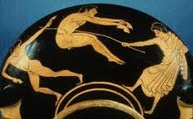
11. Megoldás!
A
D
Birkózás
Távolugrás
C
E
Diszkoszvetés
B
Gerelyhajítás
Futás
Vissza

Slide 25
12. Megoldás
Görög nyelv
Katonai szövetségek
Olimpiai játékok
Közös vallás és művészet
Vissza

